Slide 1
École du Lean et de l’Excellence Opérationnelle 5.0,
pour les Entreprises
Icam site de Lille
L'art et la manière de faire monde

Slide 2
Le lean au coeur de votre stratégie
Satisfaction Client
Contexte
Engagement
défis majeurs, globalisation, digitalisation, attentes accrues des clients et enjeux environnementaux.
démarche insufflée par la Direction, où chaque collaborateur, à son niveau, a un rôle essentiel.
se concentrer sur ce qui crée de la valeur pour le client.
En intégrant le Lean au cœur de votre stratégie, vous donnez à votre entreprise les moyens booster sa compétitivité et de se développer durablement.
L'art et la manière de faire monde

Slide 3
Le Lean 5.0, c'est quoi ?
Des impacts positifs sur les activités
des entreprises, voient une augmentation de l'engagement des employés
90%
Le Lean encourage à remettre en question les pratiques établies, à rechercher l’excellence opérationnelle et à se concentrer sur ce qui crée de la valeur pour le client.
Le Lean 5.0 permet d'y intégrer les bénéfices de l'industrie du futur en plaçant l’homme au centre de la transformation.
40%
de réduction des délais de production
30%
d’amélioration de la qualité
30%
de réduction des coûts opérationnels
20%
d’augmentation de la productivité
sources : Institut Lean France, CNRS Lean Six Sigma, Kaizen Institute France, Cubik Partners Lean, AFNOR Lean Management
L'art et la manière de faire monde

Slide 4
Transformez durablement votre entreprise
Nous vous proposons différents niveaux de formation s'adressant à l’ensemble de vos collaborateurs pour vous accompagner dans une transformation globale vers l'excellence opérationnelle 5.0
Directeurs, responsables industriels
22 jours sur la base de 2 jours/mois
Black Belt Lean 5.0
Manufacturing
Mettre en place la stratégie et coordonner le déploiement du Lean 5.0 au sein de son entreprise
Managers, chefs d’équipe, superviseurs, encadrants, team leader, …
10 jours sur la base de 2 jours/mois
Green Belt Lean 5.0
Manufacturing
Soutenir la démarche et maîtriser les outils du Lean 5.0
Encadrement tertiaire et aux employés administratif
4 jours
Soutenir la démarche Lean Office 5.0 et en maîtriser les outils
Green Belt Lean 5.0
Office
Opérateurs, techniciens
3 jours
Yellow Belt Lean 5.0
Manufacturing
S’acculturer aux
fondamentaux du Lean 5.0
Tout public
1 journée à définir
White Belt 5.0
Manufacturing
Se sensibiliser à
l’approche Lean
L'art et la manière de faire monde

Slide 5
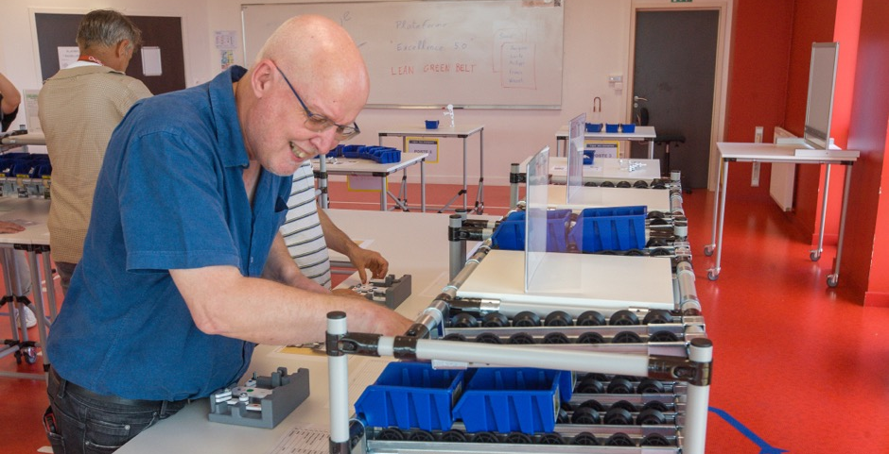
Transformez durablement votre entreprise
Placer l’Humain au cœur du projet, par des approches sur la posture managériale, la maîtrise de la complexité et de la diversité et également le Leadership.
Maîtriser les fondamentaux du Lean et de permettre d'y intégrer les bénéfices de l'industrie du futur.
Le perfectionnement vers les méthodes et outils permettant l’amélioration des processus, l’amélioration de la qualité, l'optimisation des machines et des flux, la flexibilité des processus.
Soutenir la transition vers une industrie plus durable en réduisant l'empreinte environnementale de votre entreprise.
L'art et la manière de faire monde

Slide 6
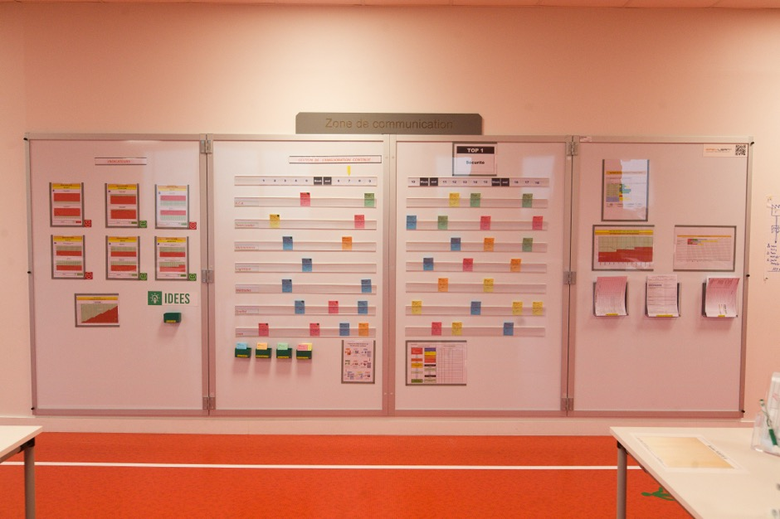
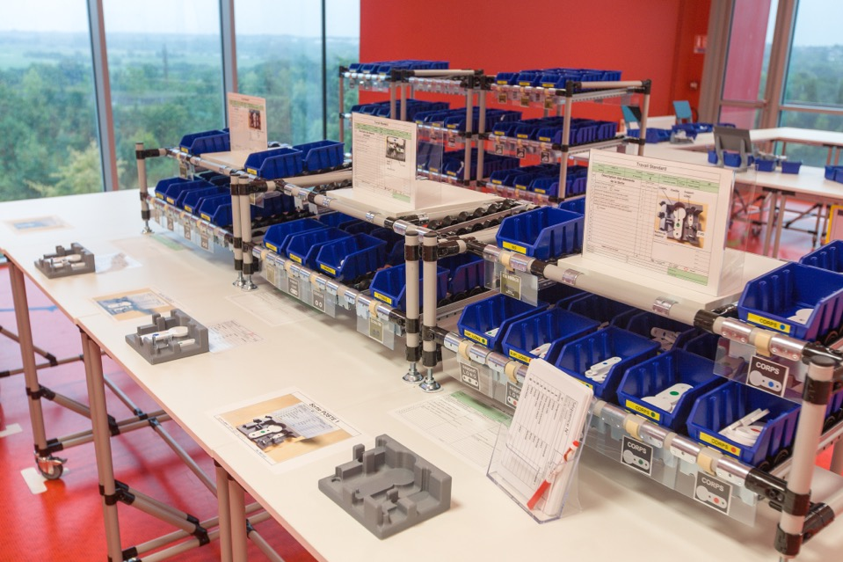
Choisissez l’Icam !
L’Icam site de Lille est le seul organisme des HdF proposant une montée en compétences sur le Lean en y incluant l’industrie du futur et l’approche 5.0.
Une expérimentation, pas à pas, vers la transition d’un process traditionnel vers un process digitalisé
Une ligne d’assemblage industrielle connectée et une plateforme Lean Excellence 5.0
Un coaching personnalisé, propre à la pédagogie de l’Icam
Des formations assurées par des professionnels, certifiantes et finançables par vos OPCO et/ou CPF
L'art et la manière de faire monde

Slide 7
Annexes

Slide 8
M. Anne-Sophie Desjours
Responsable projets innovation
@ : anne-sophie.desjours@icam.fr
Mob : 06 07 70 97 39
M. Kévin Grain
Chargé d’affaires
@ : kevin.grain@icam.fr
Mob : 06 46 42 81 29
icam.fr/reseaux-sociaux
www.icam.fr

